Slide 1
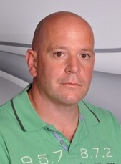
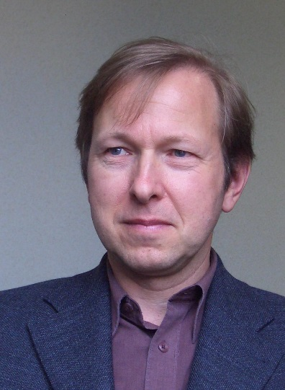
Elternsprechtag
Rene
OSTERMANN, BAA
Mag. Dr.
Franz Heißenberger

